Slide 1
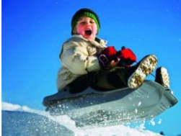
Правила поведения детей в зимний период

Slide 2
Всегда прогулки по зимним улицам детям дарят огромную радость. Катание на санках, коньках, лыжах, лепка снеговиков и просто игры в снежки – это так увлекательно, весело и полезно для малышей. Однако с зимним времяпровождением связаны и некоторые проблемы. Так, безопасность детей зимой – это то, о чем следует думать родителям и самим детям. И речь идет не только о банальных простудах. Несоблюдение правил поведения на улице и дома зимой для детей может закончиться серьезными травмами, а иногда даже и смертью.

Slide 3
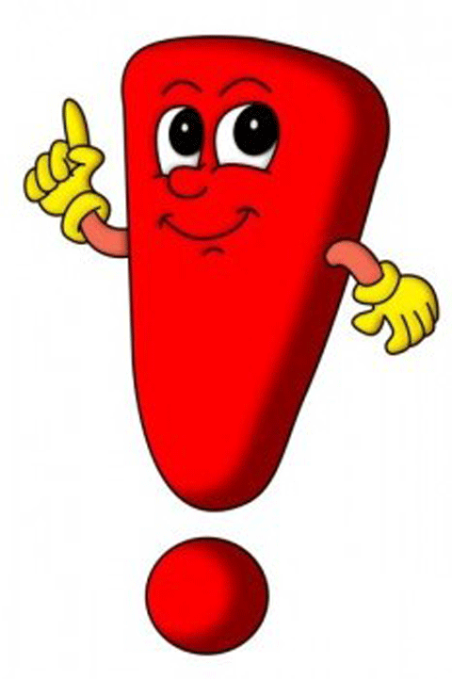
Техника безопасности
Горки и катки
Безопасность в доме
Сосульки опасны для жизни

Slide 4
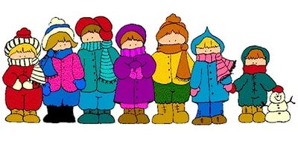
1. Техника безопасности поведения зимой на улице
Чтобы обезопасить себя от любых неприятностей во время зимней прогулки, следует позаботиться о соблюдении ряда правил. Во-первых, одежда. Она должна быть теплой, многослойной, свободной. Что касается обуви, то лучше остановиться на легких и удобных сапожках или ботинках с нескользкой подошвой. Если на улице меньше 10 градусов мороза, то специальный крем, нанесенный на руки и
лицо, не повредит.

Slide 5
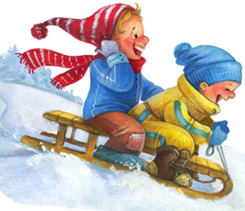
2.Горки и катки
Дети младшего и среднего школьного возраста очень часто отдают предпочтение катанию на горках. Здесь важно быть внимательным и дисциплинированным. Даже во время веселого активного времяпровождения нельзя забывать о правилах поведения на льду зимой. Прежде, чем съехать с горки, надо оглядеться по сторонам, чтобы убедиться в отсутствии других детей на пути.

Slide 6
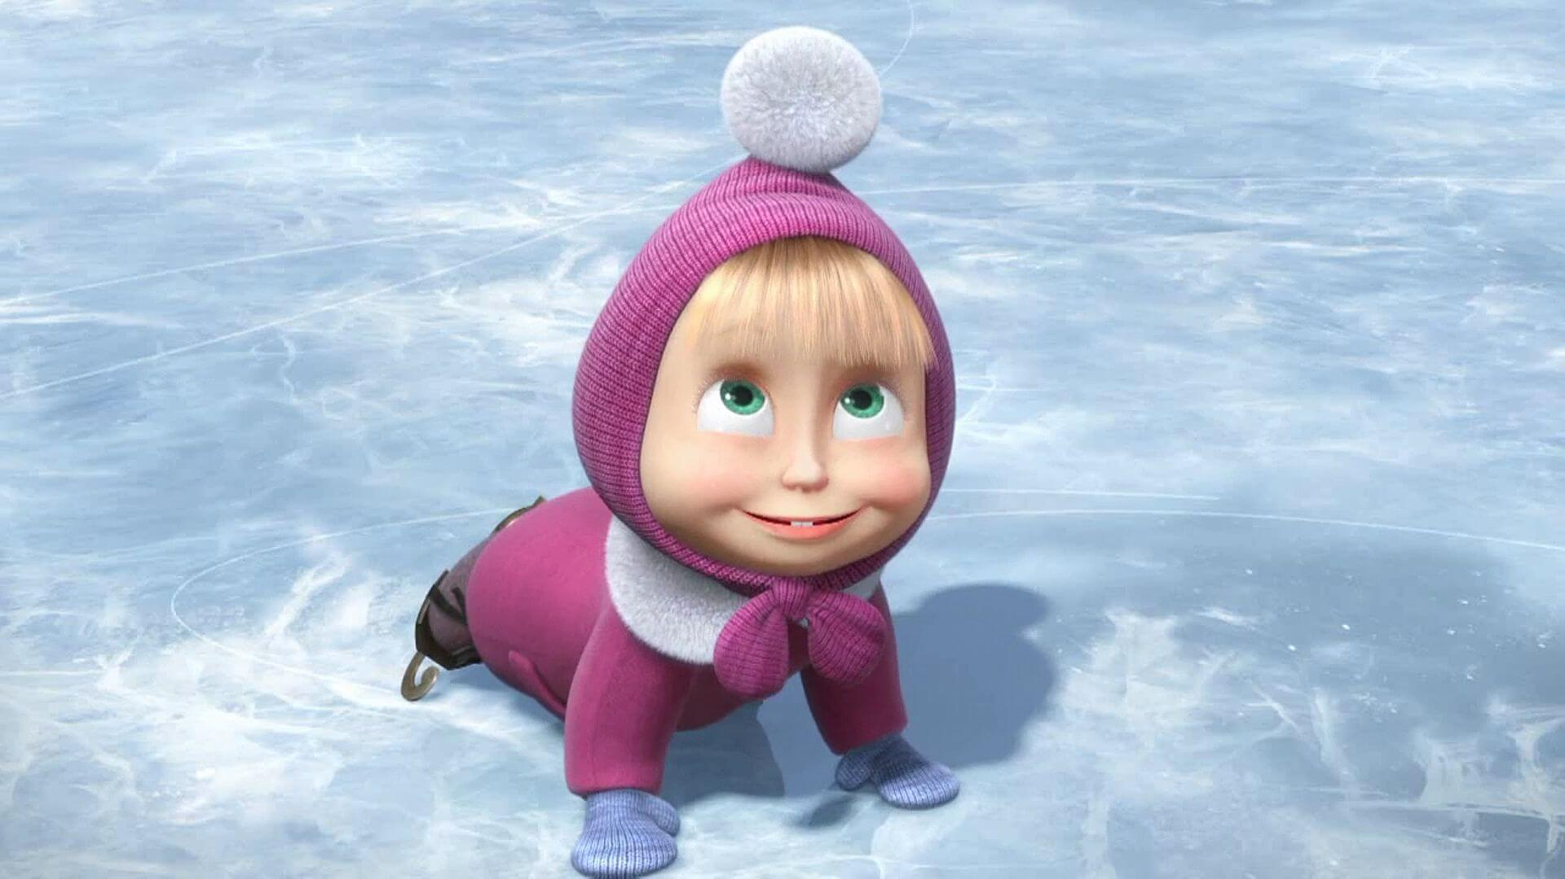
Кроме того, важно осмотреть место спуска, ведь въехать в дерево или забор не только неприятно, но и больно. Нельзя подниматься на горку по дорожке, которую используют для спуска. Ее необходимо обходить с другой стороны. Любой водоем, который используется в качестве катка – место опасное. В правилах безопасности на водоемах зимой указано, что лед может считаться крепким, если его толщина превышает 10 см, но .. маловероятно, что кто-нибудь проверял . толщину льда ближайшем озере, реке.

Slide 7
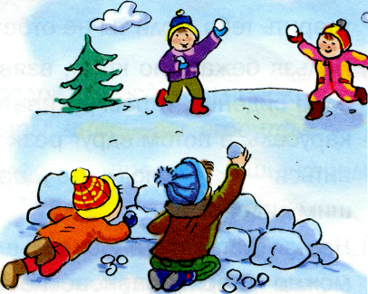
Стоит не забывать о том, что такое безобидное занятие, как бросание снежков, может скрывать опасность. Дело в том, что под снегом, который вы берете руками, могут находиться осколки стекла, проволока, щепки и обычный мусор.

Slide 8
3. Безопасность в доме
Вопросу пожарной безопасности зимой стоит уделить особое внимание. Если в вашем доме отопление централизованное, то волноваться не о чем. Однако печи и другие отопительные приборы, использующиеся в этот период, представляют опасность. Нельзя сушить вещи на электрических нагревателях. Если в вашем доме есть печь, не топите ее, для этого есть взрослые. Не приближайтесь вплотную к электронагревательным
приборам!

Slide 9
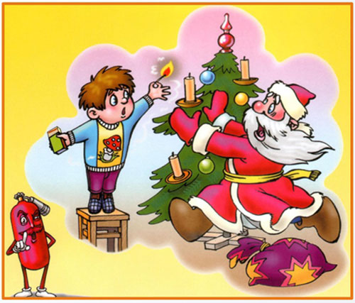
Не зажигайте на елке свечи и фейерверки, не пользуйтесь рядом с ней хлопушками и петардами, не устраивайте другие пожароопас­ные эффекты. В случае возгорания украшений на новогодней елке, независи­мо от размеров очага, необходимо выключить электрогирлянду и немедленно покинуть
помещение.

Slide 10
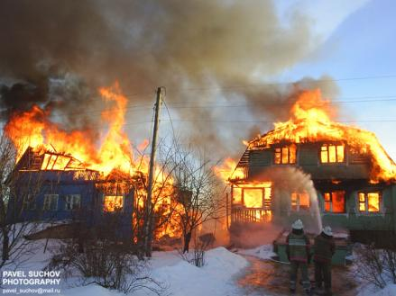
В случае возникновения пожара немедленно вызывайте противопожарную службу по телефону 101

Slide 11
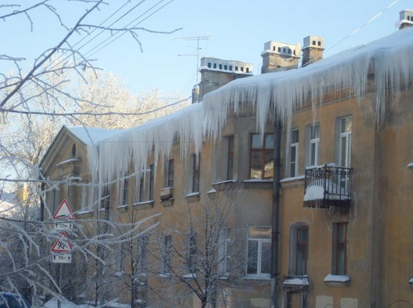
4. Сосульки опасны для жизни
В зимнее время на крышах зданий скапливается большое количество снега и наледи, а также образуются сосульки, которые достигают значительных размеров. Во время оттепели происходит сход снега с крыш зданий и падения сосулек. Находясь в опасной зоне можно получить от падающего снега и сосулек очень тяжелые и опасные травмы и даже погибнуть. Чтобы не оказаться в подобной ситуации следует:

Slide 12
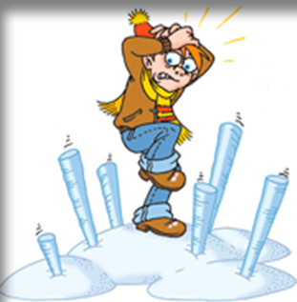
-не приближаться к крышам зданий, с которых возможен сход снега, и не позволять находиться в таких местах другим;
-при наличии ограждения опасного места не пытаться проходить за ограждение, а обойти опасные места другим путем;
-после падения снега и льда с края крыши снег и лед могут сходить и с середины крыши поэтому, если на тротуаре видны следы ранее . . упавшего снега, то это. . указывает на опасность . . . .. . данного места.

Slide 13
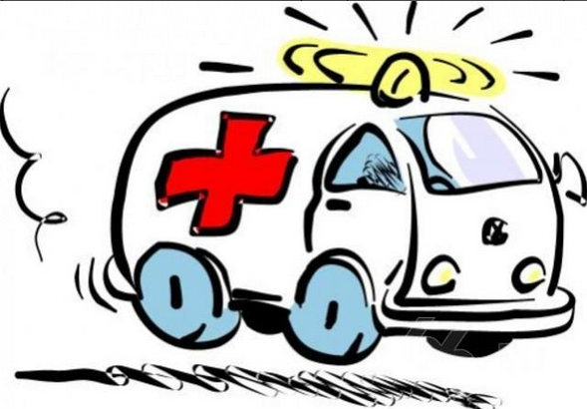
Если во время движения по тротуару вы услышали наверху подозрительный шум, как можно быстрее прижмитесь к стене, козырек крыши послужит укрытием. Возможно, это сход снега или ледяной глыбы. Если из-за падения с крыши сосульки или снега пострадал человек, надо вызвать «Скорую помощь» по телефону 103.

Slide 14
Будьте внимательны и аккуратны!

